Slide 1
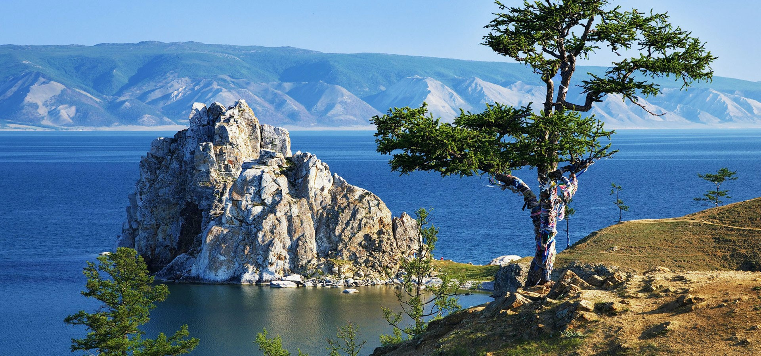
Озеро Байкал
Подготовил:
Дедюлин Игорь
Учиель:
Соболева О. В.

Slide 2
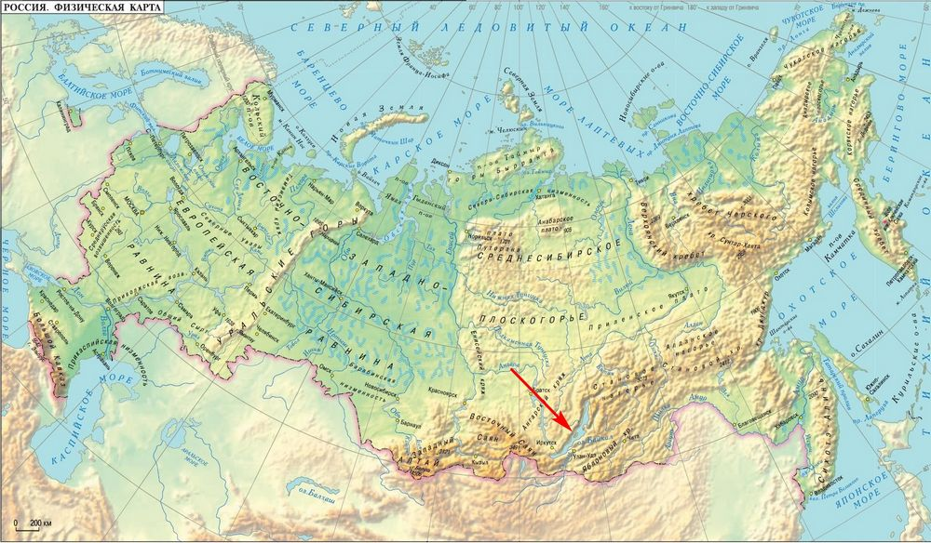
Байкал на карте России

Slide 3
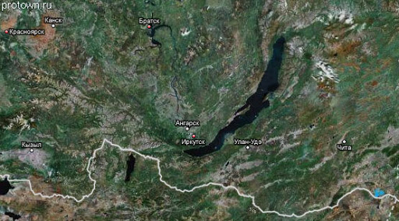
Площадь 31722 кв.км
Глубина 1642 м
Возраст 25-35 мл лет

Slide 6
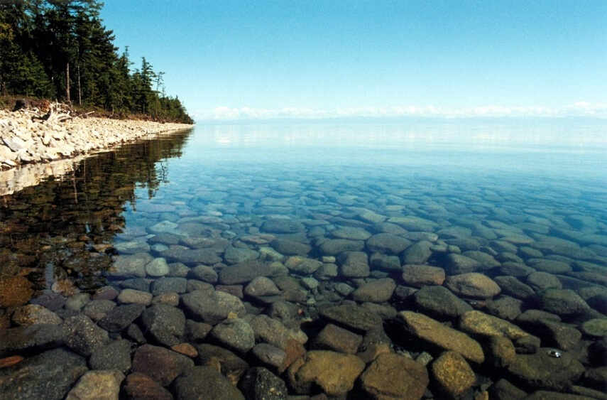
В озере Байкал прозрачная вода

Slide 7
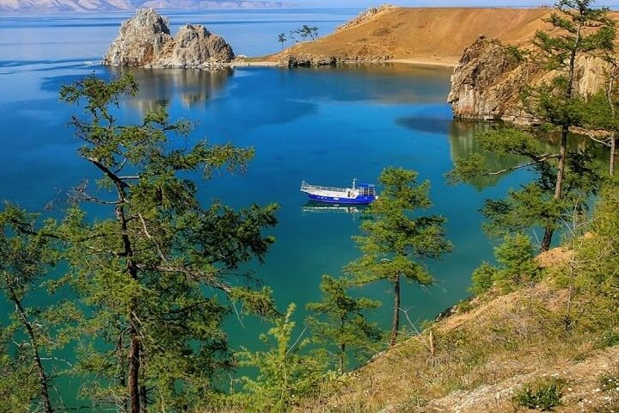
Берега гористые, покрыты лесом

Slide 8
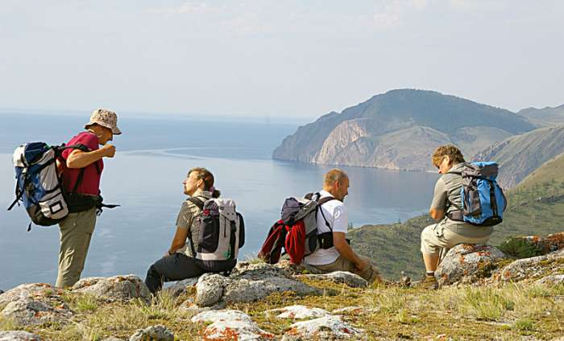
Туристы на озере Байкал

Slide 9
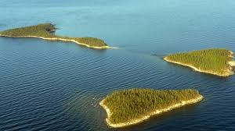
Острова Байкала

Slide 10
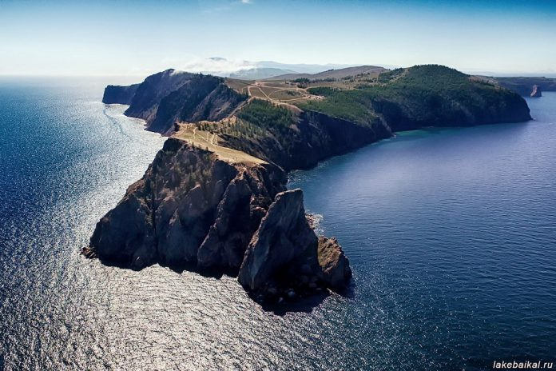
Остров Ольхон

Slide 11
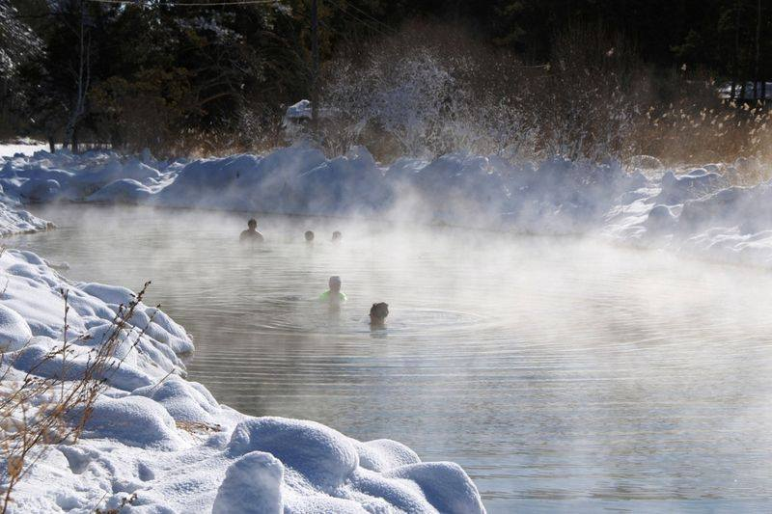
Горячие источники на берегу озера

